Slide 1
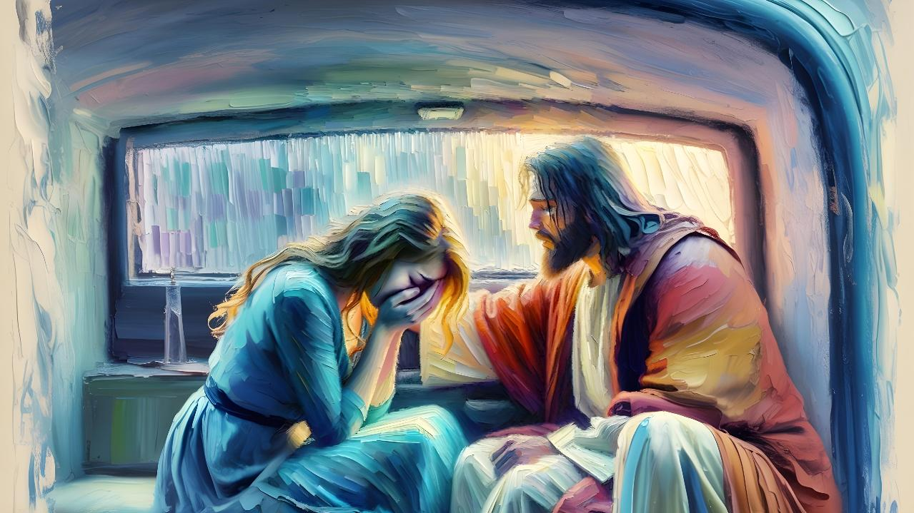
TOBA NA MSAMAHA
Lessoni ya 10 kwa ajili ya Juni 6, 2026

Slide 2
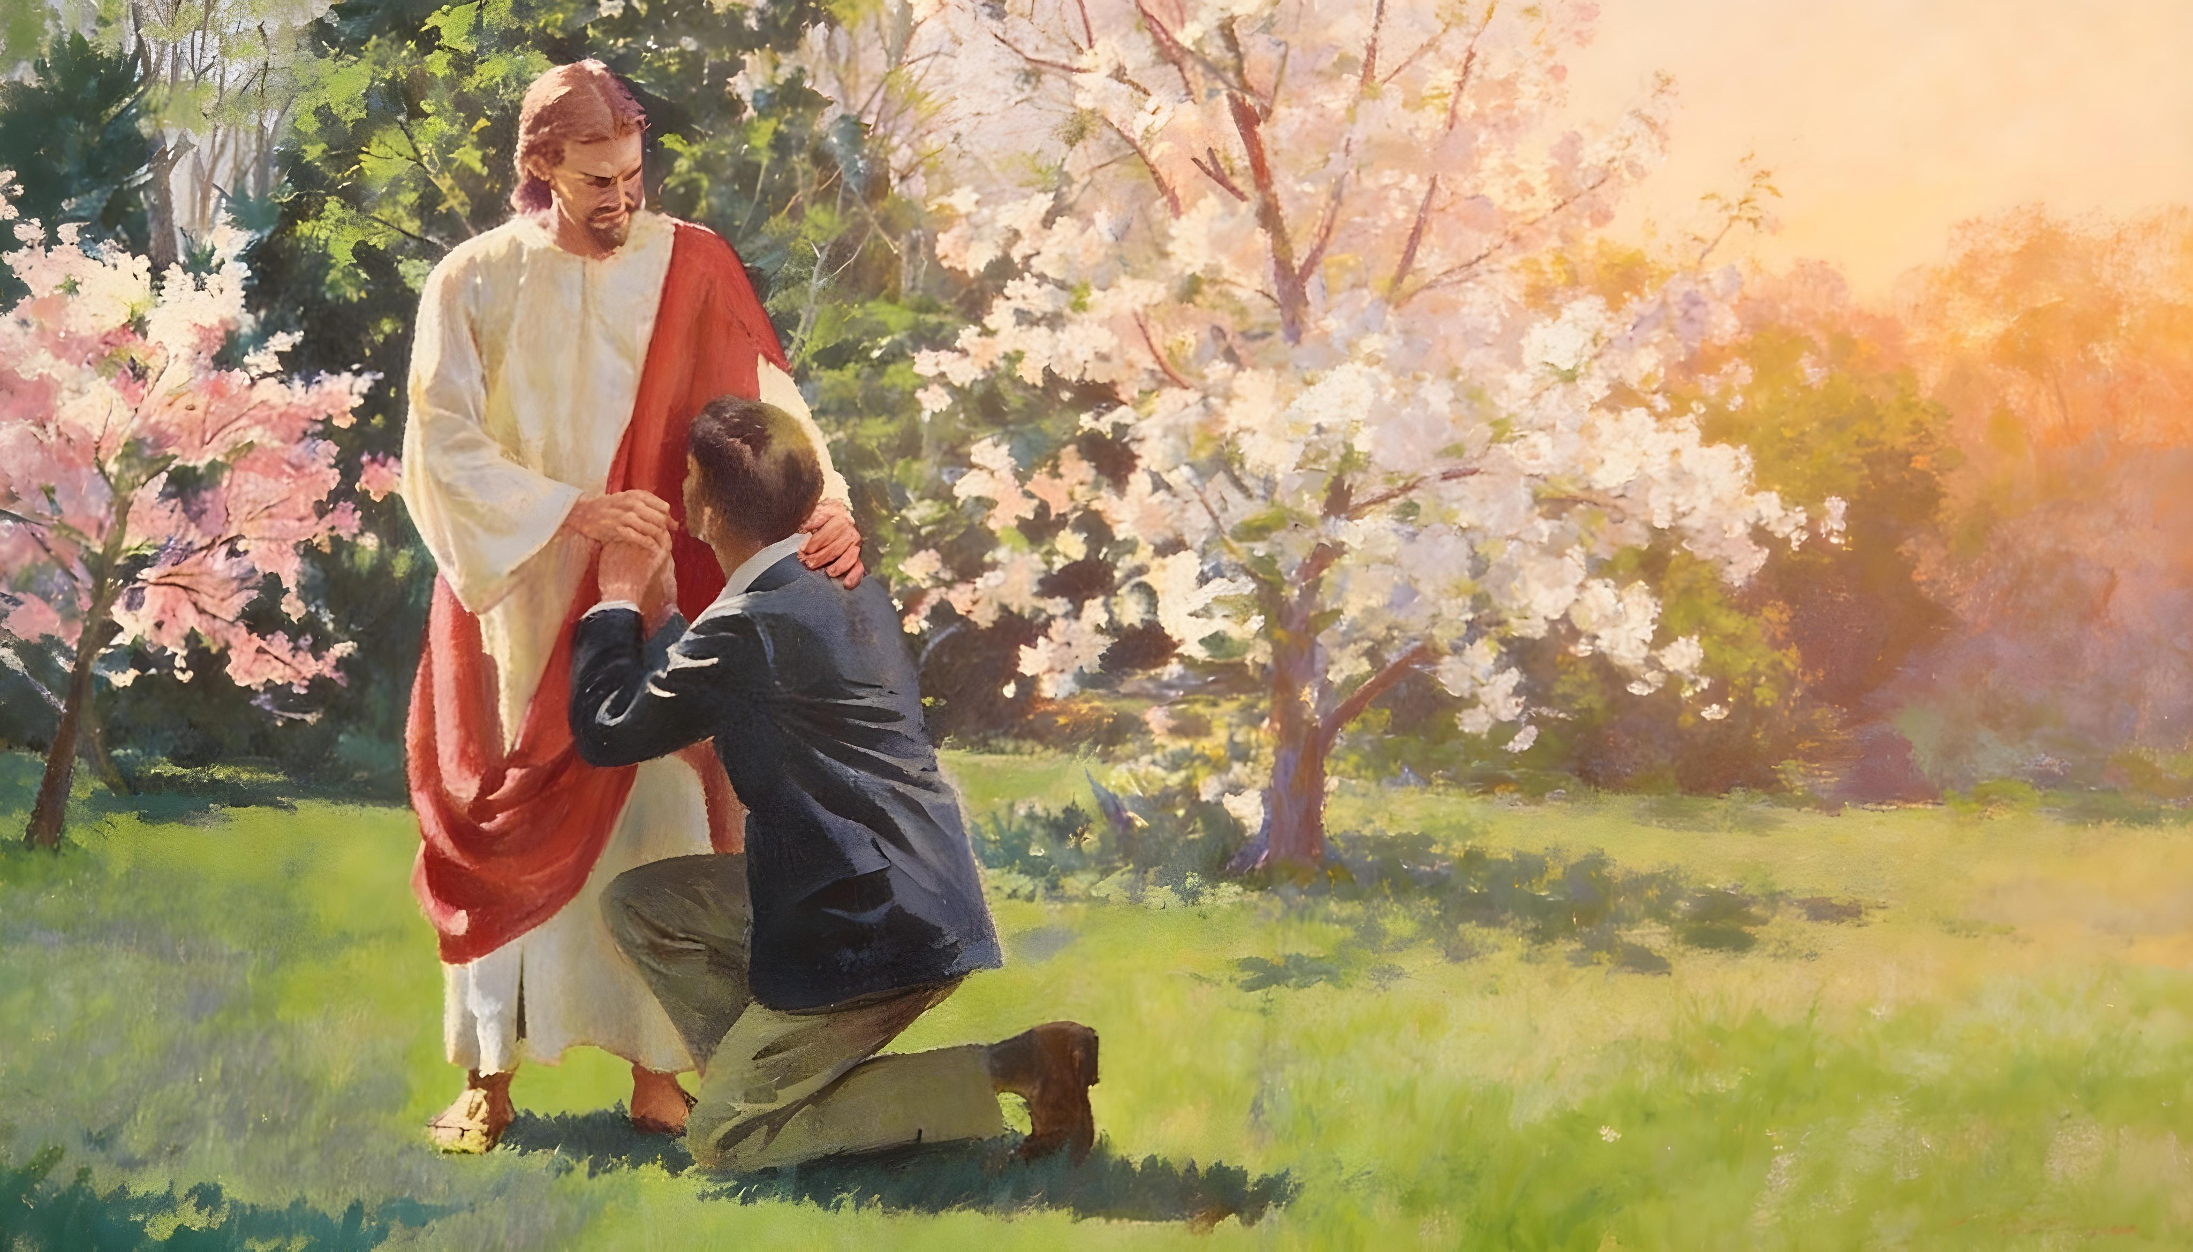
"Lakini tukiziungama dhambi zetu, basi MUNGU ni mwaminifu na mwadilifu, naye atatusamehe dhambi zetu na kututakasa na uovu wote."
(1 Yohana 1:9)

Slide 3

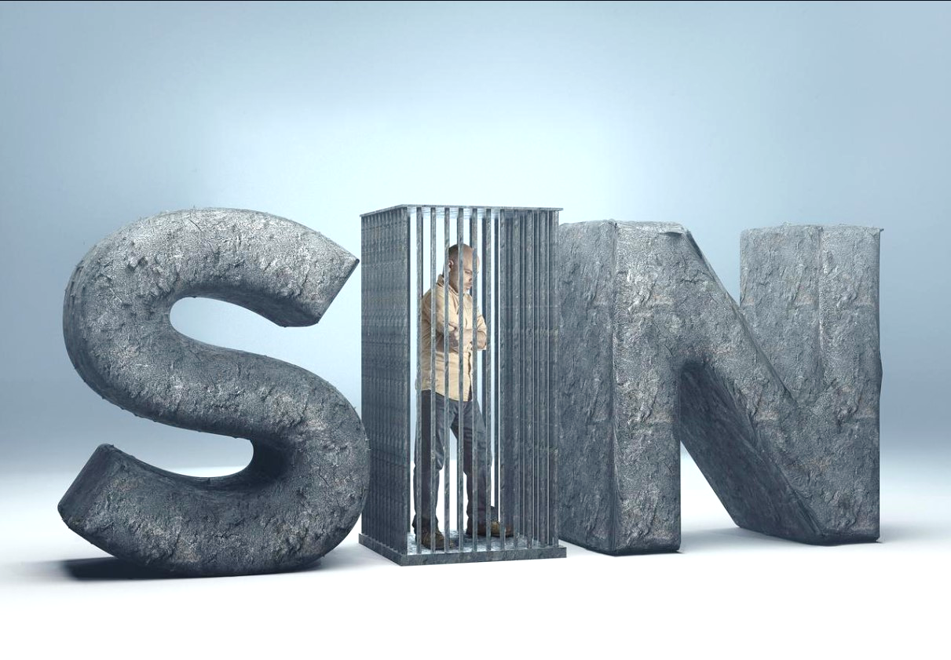
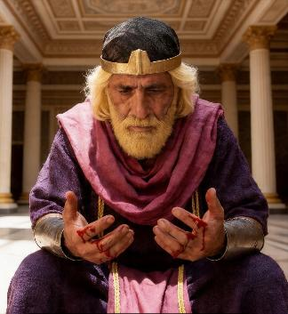
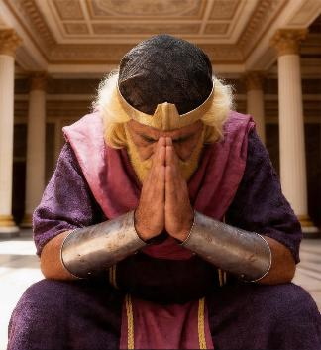






Biblia inatangaza kwamba "wote wamefanya dhambi na kupungukiwa na utukufu wa Mungu" (Rum. 3:23).
Pia inasema kwamba hatuwezi kuepuka au kuondoa dhambi zetu (Yer. 13:23; 2:22).
Lakini Mungu yuko tayari kusamehe dhambi zetu. Hakuna dhambi kubwa au ya kutisha kiasi kwamba Mungu hayuko tayari kuisamehe (Isaya 1:18).
Kuna sharti moja tu: toba.
Toba
Kuchelewesha toba
Toba ya kweli
Wito wa kutubu
Msamaha
Neema ya msamaha
Mavazi ya msamaha

Slide 4

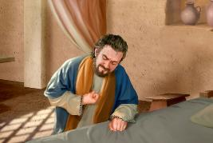
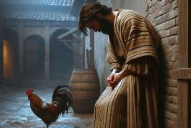
TOBA

Slide 5

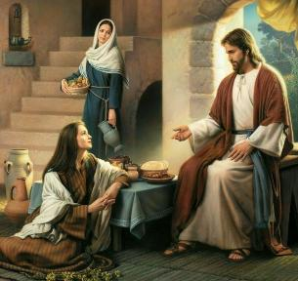
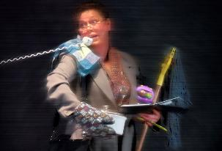

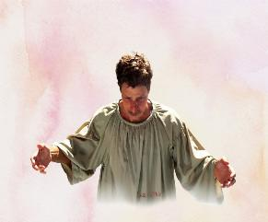
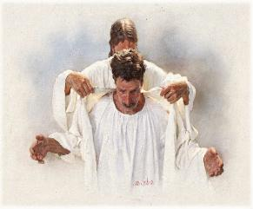
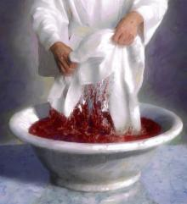
KUCHELEWESHA TOBA
"Yesu akajibu, akamwambia, Martha, Martha, unahangaika na kufadhaika kwa mambo mengi" (Luka 10:41)
Nyumbani mwa Lazaro, Yesu alizungumza juu ya mambo muhimu, muhimu kwa wokovu. Lakini Martha hakusikiliza. Hakuwa na muda. Kulikuwa na mambo mengi sana ya kufanya! Lk. 10:40-41).
Hii pia hutokea kwetu. Wakati tumetenda dhambi, na Roho Mtakatifu anatuita tutubu, Shetani hutujaza shughuli, wasiwasi, au usumbufu mwingine wowote unaotuzuia kutafakari hali yetu ya dhambi na kutafuta msamaha.
Lakini Mungu havunji moyo. Anadumu katika wito wake (Eze. 33:11 Analinganisha dhambi zetu na mavazi machafu (Isa. 64:6). Anatoa ubadilishanaji: mavazi yetu machafu kwa mavazi yake safi (Zek. 3:4), mavazi yaliyooshwa katika damu ya Yesu (Ufu. 7:14).

Slide 6

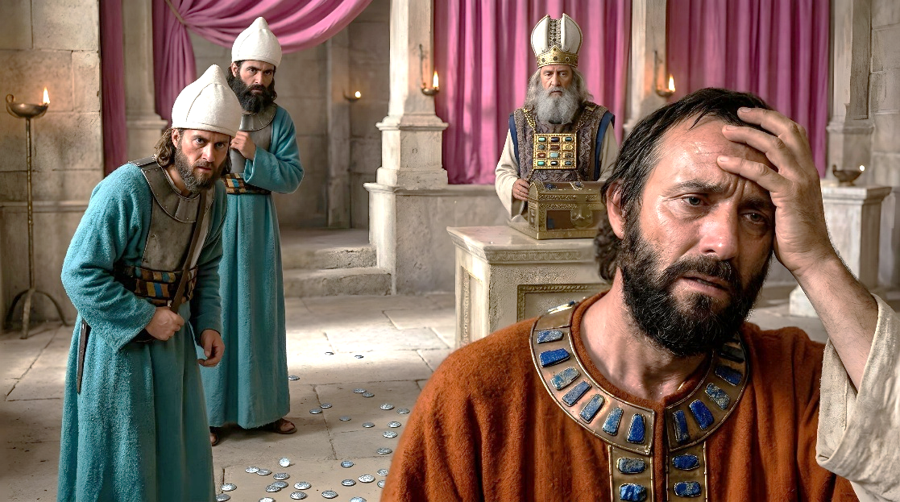
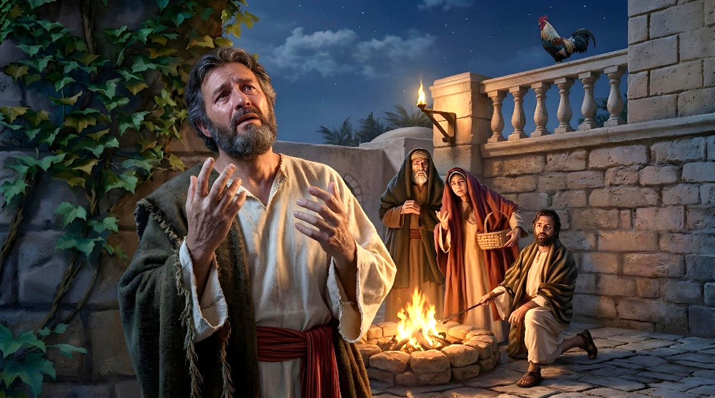
TOBA YA KWELI
“Njooni, tumrudie Bwana. Ametupasua vipande vipande lakini atatuponya; ametuumiza lakini atafunga majeraha yetu.” (Hosea 6:1 )
Je, toba ni nini? Kuna tofauti gani kati ya toba ya kweli na toba ya uwongo? (2 Kor. 7:10)
Dhambi inapoleta matokeo ya haraka na yasiyotakikana, majuto hutokea. Ni aibu kwa sababu kile tulichofanya hakikutokea vizuri. Kama hakungekuwa na matokeo mabaya, hatungehisi huzuni kwa matendo yetu. Hii SIO toba ya kweli.
Wakati ukweli wa kuwa na dhambi ndio unaotusababishia huzuni, na hamu kubwa ya kusamehewa (iwe kumekuwa na matokeo mabaya au la), tunakabiliwa na toba ya kweli.
Tunapotenda dhambi, Roho Mtakatifu "alitupasua vipande vipande" na "kutuumiza" kwa hisia kubwa ya huzuni. Ikiwa tunaitikia kwa toba ya kweli, Mungu hutuponya, akitusamehe dhambi zetu (Hos. 6:1).

Slide 7

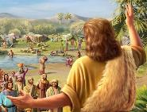
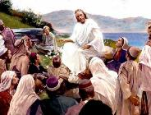
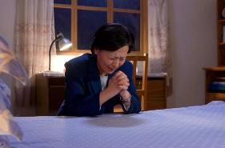
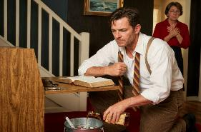
Wito wa kutubu
"Tubuni basi, mkamrudie Mungu, ili dhambi zenu zifutwe, zipate kuja nyakati za kuburudishwa kutoka kwa Bwana." (Matendo 3:19)
Yohana Mbatizaji na Yesu walianza huduma yao kwa ujumbe huo huo: "Tubuni" (Mt. 3:1-2; 4:17).
Kwa nini toba ni muhimu? Kwa sababu bila hiyo hakuna msamaha wa dhambi (Matendo 2:38; 3:19). Mchakato huu unafanyikaje?
Kwa sababu ya wema wake, Mungu anatuita tutubu (Rum. 2-4)
Tunaitikia wito wake
Kwa huzuni ya dhati kwa makosa yaliyofanywa
Pamoja na uamuzi mwaminifu wa kuachana na dhambi
Mungu hutusamehe dhambi zetu kwa damu ambayo Yesu alimwaga msalabani (Kol. 1:13-14)
Kumbuka kwamba toba na msamaha vinapaswa kutuongoza kwenye matengenezo kila wakati; kwenye mabadiliko ya mtazamo ambayo yanatuongoza kuacha kutenda dhambi (Yn. 5:14)

Slide 8

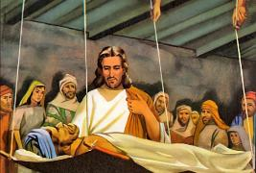
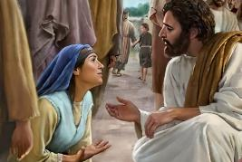
MSAMAHA

Slide 9
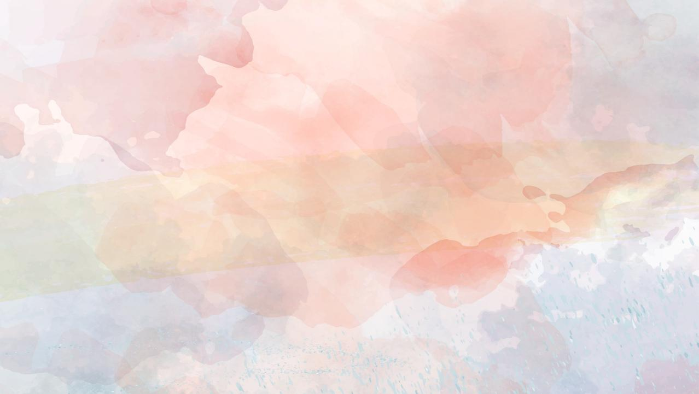
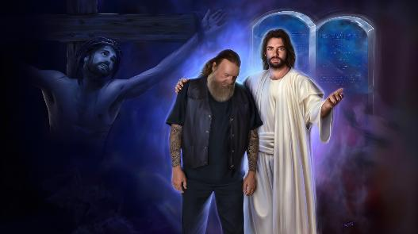
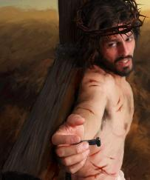
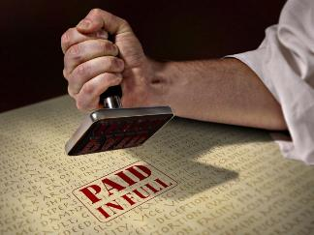
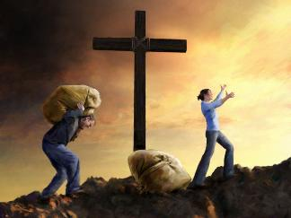
NEEMA YA MSAMAHA
"Kwa ajili ya jina lako, BWANA, unisamehe uovu wangu, ingawa ni mkuu" (Zaburi 25:11)
Hakuna kitu kinachomlazimisha Mungu kutusamehe. Hakuna kitu tunachoweza kufanya ili kustahili msamaha huo. Mungu hutupatia msamaha kwa neema; kwa upendo wake usio na kipimo. Anasamehe kwa sababu yeye ni "mwema, na tayari kusamehe, na mwingi wa rehema" (Zaburi 86:5; angalia Kutoka 34:6-7).
Upendo wake ulimwongoza kujitoa msalabani, na kulipa deni la dhambi ambayo hatuwezi kulipa (Efe. 2:4-5).
Tunapoleta dhambi zetu chini ya msalaba, Yesu anatuweka huru kutoka kwa mzigo unaotulemea (Ebr. 12:1-2).

Slide 10
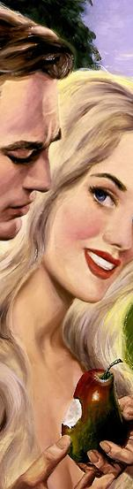
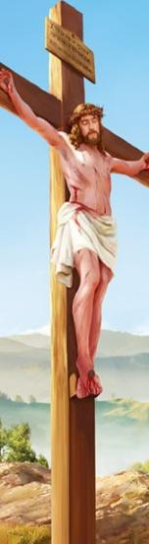
NEEMA YA MSAMAHA
"Kwa ajili ya jina lako, BWANA, unisamehe uovu wangu, ingawa ni mkuu" (Zaburi 25:11)
Kuna uhusiano gani kati ya dhambi na neema?
UHUSIANO KATI YA DHAMBI NA NEEMA
(Warumi 5:8)
Warumi 5:20
Warumi 5:12:21
Warumi 6:23
"tulipokuwa tungali wenye dhambi"
Kristo alikufa kwa ajili yetu.
"ambapo dhambi ilizidi"
"neema iliongezeka"
"dhambi ilitawala katika mauti"
"Neema itawale… hata uzima wa milele"
Mshahara wa dhambi ni mauti.
"karama ya Mungu ni uzima wa milele"

Slide 11
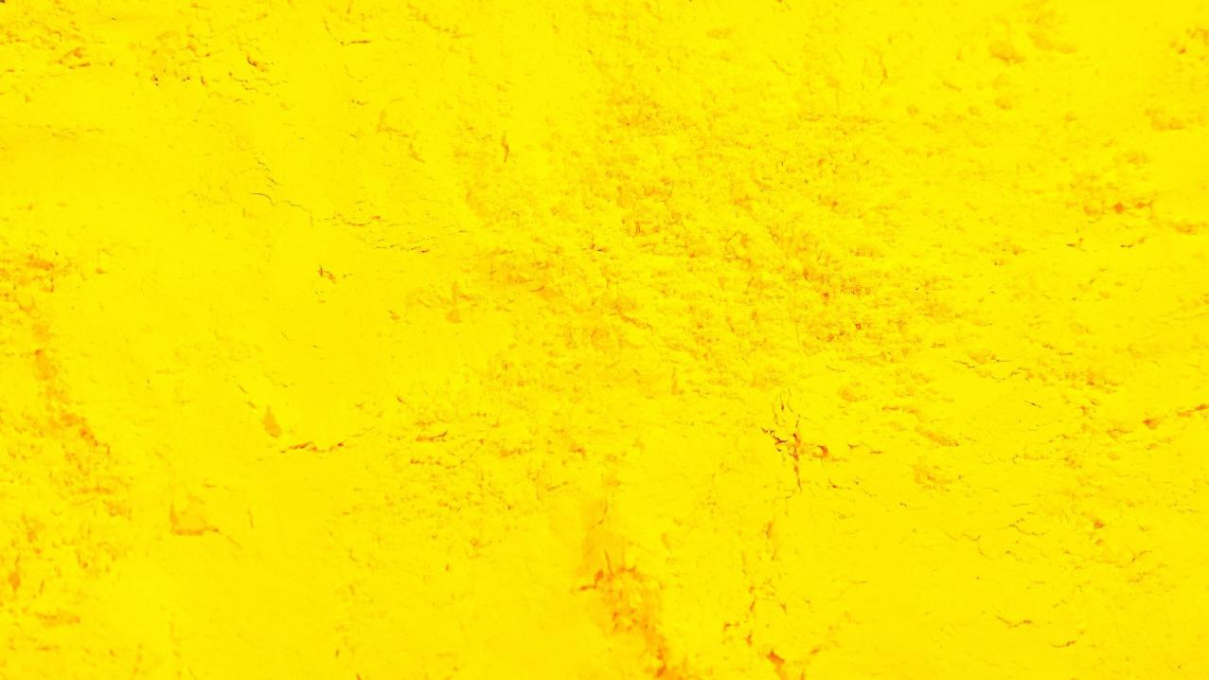
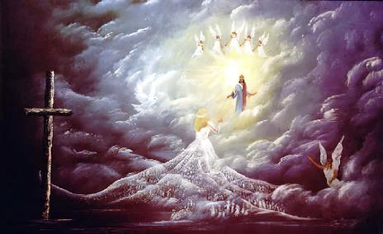
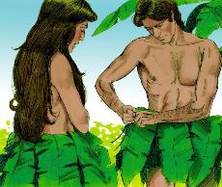
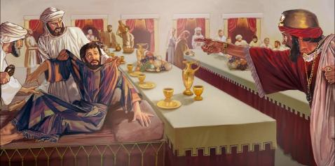
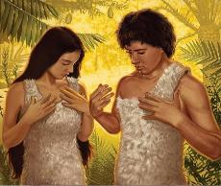
MAVAZI YA MSAMAHA
"Aliuliza, ‘Umeingiaje hapa bila nguo za harusi, rafiki?’ Yule mtu akakosa cha kusema.” (Mathayo 22:12)
Kanisa la Mungu - na kwa hivyo kila mmoja wa washiriki wake - amevaa "kitani safi, safi na angavu" na "hana doa au waa au kitu chochote kama hicho" (Ufu. 19:8; Efe. 5:27.
Nguo hii nzuri ya kitani ni ishara ya “matendo ya haki ya watakatifu” (Ufu. 19:8b). Lakini haki hii sio yao wenyewe; wamepewa na Kristo (Ufu. 7:14).
Adamu na Hawa walipotenda dhambi, walifunika uchi wao kwa matendo yao wenyewe. Lakini bado walijiona uchi mbele za Mungu (Mwa. 3:7-10). Mavazi ambayo Mungu alitoa ilikuwa ishara ya "vazi la harusi" Kristo anatupa: haki yake kamilifu ambayo hufuta dhambi zetu (Mwa. 3:21; Zab. 51:7-10).
Hakuna mtu atakayeenda Mbinguni bila vazi hilo (Mt. 22:1-14)

Slide 12
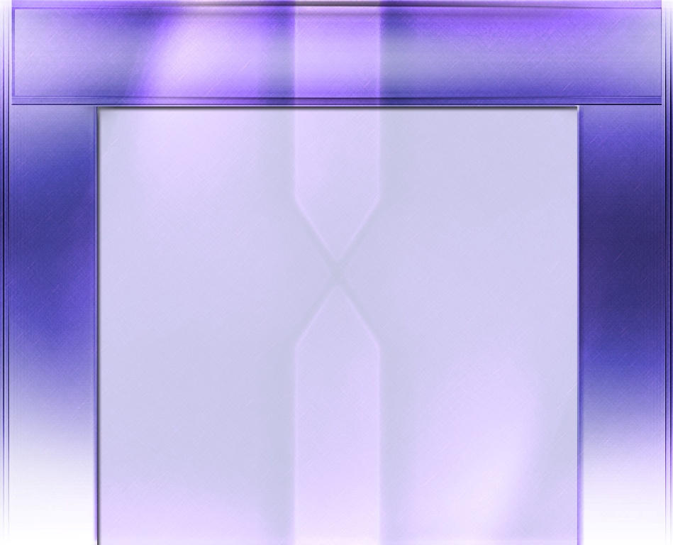
Wenye dhambi wote ambao wangefanyika watoto wa Mungu lazima wapokee ukweli kwamba toba na msamaha haviwezi kupatikana kupitia kitu chochote kidogo zaidi ya upatanisho wa Kristo. Wakiwa wamehakikishiwa jambo hili, ni lazima watie bidii kupatana na kazi iliyofanywa kwa ajili yao, na kwa kusihi bila kuchoka lazima waombe kiti cha enzi cha neema, ili nguvu ya urekebishaji ya Mungu iweze kuja ndani ya nafsi zao. Na hapana anaye msamehe ila anaye rejea. Naye mara ya kwanza humsamehe toba yake. Utoaji uliofanywa umekamilika, na haki ya milele ya Kristo imewekwa kwa akaunti ya kila roho inayoamini. Vazi la gharama kubwa, lisilo na doa, lililofumwa katika kitanzi cha mbinguni, limetolewa kwa mwenye dhambi anayetubu, anayeamini.”
EGW (1 Selected Messages, pg. 393)

